Slide 1
嵌入式影像處理 基於分散式網路架構 訓練階層式分類模型
組 員：李昱興
授課老師：陳朝烈老師

Slide 2
需求
功能需求：
一般在訓練時，如果輸入參數越多，在做訓練的時間就會相對提高，如果能將一個龐大的樣本集分割成數個小樣本集做訓練，可以減少訓練時間以及降低overfitting的可能性
Out side test準確率90%以上
分散式訓練時間低於訓練單一模型時間

Slide 3
需求
硬體需求：
數台樹莓派(根據分層結構所需再做調整)
手機4G、Router
介面需求：
作業系統：Raspbian
限制需求：
語言：
Python3
Java
外部套件：
OpenCV 3

Slide 4
分析
可能需要的工具：
輸入圖片(車、人、物品)
快速獲得大量圖片的方法
影像特徵截取及分類方式
網路傳輸介面
各個樹梅派之間的分工
可能遇到的問題：
當樣本數量過多，進行網路傳輸時，傳輸時間大於訓練單一模型的時間

Slide 5
分析 - 個別分析
快速獲得大量圖片的方法：
使用爬蟲儲存網頁上的圖片
使用背景模型從影片切割需要的物件
影像特徵擷取：
HOG、LBP
分類方式：
SVM、KNN、決策樹
網路傳輸介面：
透過Socket進行傳輸
網路由學校wifi或手機4G提供

Slide 6
分析 - 個別分析
各個樹梅派之間的分工：
自動：根據各台機器可用資源進行合理的派工
寫死：使用者指定樹梅派專門做哪個子模型

Slide 7
分析
基於分散式網路架構 訓練階層式分類模型
快速大量收集資料
影像特徵擷取
分類器
網路傳輸介面
影像背景模型
HOG特徵
SVM分類
Socket介面
切割ROI圖像
訓練工作派工
圖像分類

Slide 8
設計 – 階層設計

Slide 9
設計 – 階層設計
Class name | Key | 資料形態 | 定義
Layer | Label | string | 階層標籤
 | Value | Array<string> | 階層所用類別資料夾
 | Children | Array<Layer> | 子階層陣列

Slide 10
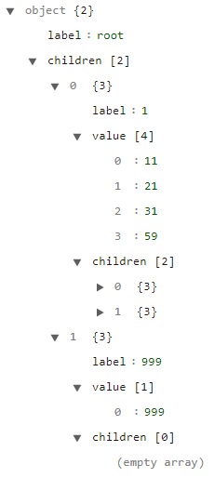
設計 – 階層設計
範例
11
21
31
59
999

Slide 11
設計 – 架構圖

Slide 12
設計 – 拓樸圖

Slide 13
設計 – 派工流程圖

Slide 14
設計 – API
findLayer
輸入 | 階層設定，Layer 階層編號，String
輸出 | 派工檔案，JSON 檔案裡包含以下內容： 模型名稱，String 訓練參數，Array<Array<float>> 訓練標籤，Array<integer>
參數 | 無
方法 | 根據使用者定義的設定以及函式的階層編號，取出對應的類別資料夾，將圖片透過HOG計算輸入參數，再利用階層編號定義模型名稱，以便訓練完成後容易透過階層使用模型，再將以上結果輸出成可派工的檔案

Slide 15
設計 – API
HOGDescriptor
輸入 | 原圖，Mat
輸出 | HOG特徵向量，Array<float>
參數 | Window size，Array<integer>，數值分別代表Row及Col Block size，Array<integer> Block stride size，Array<integer> Cell size，Array<integer> nbins， integer
方法 | 將原圖轉resize成window size，再透過Block size及Block stride掃描圖片，再計算Cell裡的特徵向量，nbins為梯度方向數 舉例： Window size = (64, 64) => Row = 64、Col = 64 Block size = (16, 16) Block stride size = (8, 8) Cell size = (8, 8) nbins = 9 Feature length = (((Row - Block size) / stride) + 1) * (((Col – Block size) / stride) + 1) * (Block size / Cell size ) * (Block size / Cell size ) * nbins = (((64 – 16) / 8) + 1) * (((64 – 16) / 8) + 1) * (16 / 8) * (16 / 8) * 9 = 7 * 7 * 2 * 2 * 9 = 1764
Col
Block size
Row
Block size

Slide 16


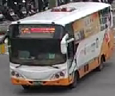


設計 – 評分標準
舉例 | 預測 | 所屬區域
 | 車 | TP
 | 貨車 | FN
 | 車 | FP
 | 機車 | TN
物件辨識率
正確率Accuracy：$\frac{TP+TN}{Total}$
精確率Precision：$\frac{TP}{TP+FP}$
召回率Recall：$\frac{TP}{TP+FN}$
F1 Score：$2×\frac{Precision×Recall}{Precision+Recall}$
 | 預測Yes | 預測No
實際Yes | TP | FN
實際No | FP | TN

Slide 17
驗證

